Slide 1
EIROPAS
ZAĻĀ KURSA ĪSTENOŠANA
Padarīt Eiropu par pirmo klimatneitrālo kontinentu

Slide 2
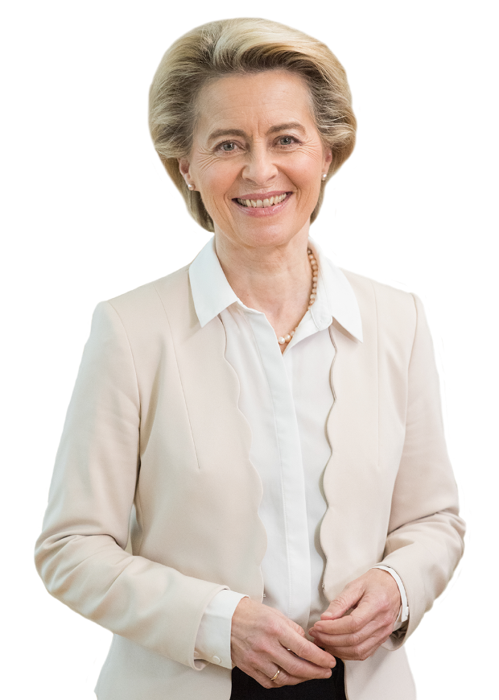
“Eiropa bija pirmā pasaules daļa, kas paziņoja, ka būs klimatneitrāla līdz 2050. gadam, un tagad mēs esam pirmie, kuriem ir konkrēts plāns. Eiropas klimata politika tiks īstenota, izmantojot inovāciju, investīcijas un sociālo kompensēšanu.”
priekšsēdētāja Ursula von der Leyen
Eiropas Komisijas priekšsēdētāja

Slide 3
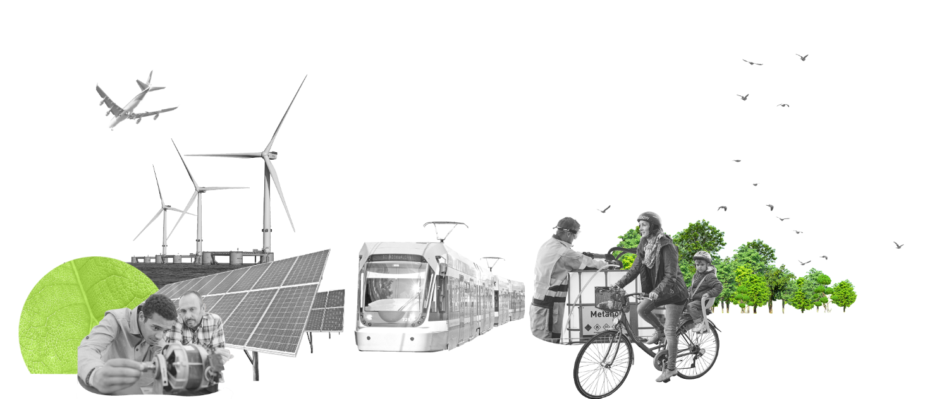
ES ekonomika un sabiedrība tiks pārveidota klimata mērķu sasniegšanai
2021. gada 14. jūlijā Eiropas Komisija pieņēma tiesību aktu priekšlikumu kopumu, ar ko ES klimata, enerģētikas, zemes izmantošanas, transporta un nodokļu politiku pielāgo tā, lai līdz 2030. gadam samazinātu siltumnīcefekta gāzu neto emisijas vismaz par 55 % salīdzinājumā ar 1990. gada līmeni.
Bez šāda emisiju samazinājuma Eiropai neizdosies līdz 2050. gadam kļūt par pasaulē pirmo klimatneitrālo pasaules daļu un Eiropas zaļo kursu īstenot dzīvē.

Slide 4
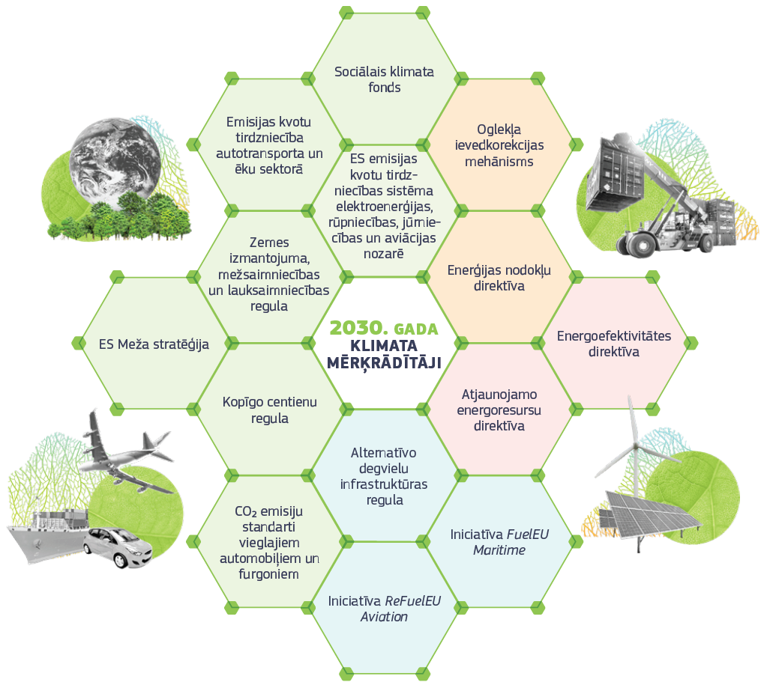
Visaptveroši un savstarpēji saistīti priekšlikumi

Slide 5
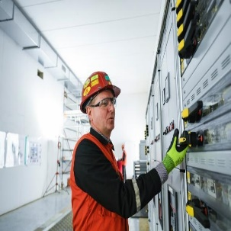
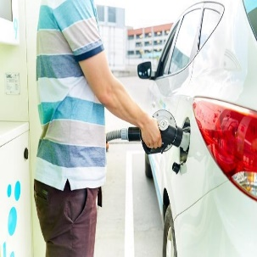
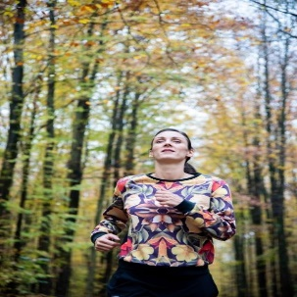
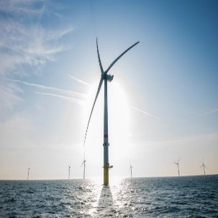
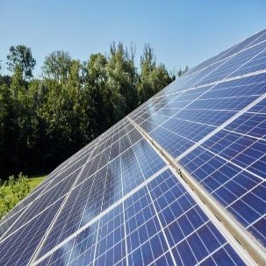
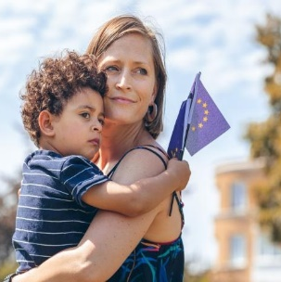
Panākt taisnīgu, konkurentspējīgu un zaļu pārkārtošanos
Visaptverošais un savstarpēji saistīto tiesību aktu priekšlikumu kopums paredz
Jaunu darbvietu radīšanu un Eiropas rūpniecības konkurētspējas palielināšanu
Pārveidot ES klimata, enerģētikas un transporta politikas
Uzlabot Eiropas iedzīvotāju veselību un labklājību
Saskaņot enerģijas avotu aplikšanu ar nodokļiem ar Eiropas zaļā kursa mērķiem
Plašāk izmantot atjaunojamos energoresursus un nodrošināt lielāku energoefektivitāti
Atbalstīt neaizsargātus iedzīvotājus, novēršot enerģētisko nabadzību

Slide 6
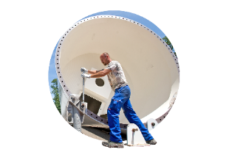
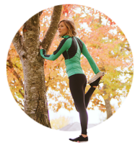
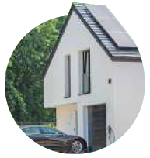
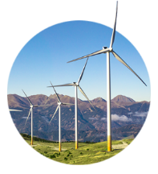
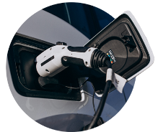
Jaunas iespējas inovācijai, investīcijām un nodarbinātībai.
55 %
Darbvietu un izaugsmes radīšana
Mūsu veselības un labklājības uzlabošana
Enerģētiskās nabadzības problēmu risināšana
Ārējās energoatkarības samazināšana un energoapgādes drošības uzlabošana
^{Emisiju samazināšana}

Slide 7
Sociāli taisnīga pārkārtošanās
Jaunais Sociālais klimata fonds atbalstīs ES iedzīvotājus, kurus visvairāk skar vai apdraud enerģētiskā vai mobilitātes nabadzība.
Tas palīdzēs samazināt izmaksas pārmaiņu vissmagāk skartajiem, lai nodrošinātu, ka pārkārtošanās ir taisnīga un nevienu neatstāj novārtā.
Zaļā pārkārtošanās līdz 2030. gadam Eiropas Savienībā varētu radīt aptuveni 1 miljonu darbvietu, jo īpaši vidējas kvalifikācijas, vidēji atalgotas darbvietas būvniecībā un ražošanā.

Slide 8
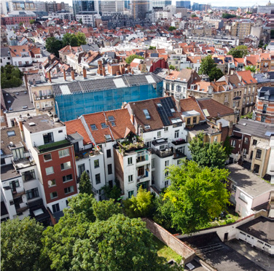
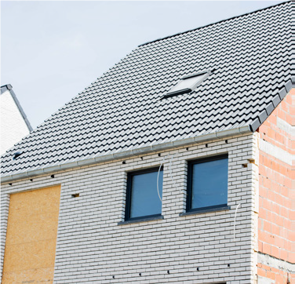
Nevienlīdzības mazināšana, īstenojot zaļo parkārtošanos
Sociālais klimata fonds laikposmā no 2025. līdz 2032. gadam piesaistīs 72,2 miljardus eiro, lai:
atbalstītu mājsaimniecības, transporta lietotājus un mikrouzņēmumus, kurus ietekmē jaunā emisijas kvotu tirdzniecības sistēma
atbalstītu investīcijas ēku energoefektivitātē un renovācijā, tīrā siltumapgādē un aukstumapgādē
sniegtu tiešu ienākumu atbalstu neaizsargātām mājsaimniecībām
palīdzētu finansēt bezemisiju un mazemisiju mobilitāti

Slide 9
Ilgtspējīgs transports visiem
Eiropas Komisija ierosina vērienīgākus mērķrādītājus jaunu vieglo automobiļu un furgonu CO₂ emisiju samazināšanai.
50%
0
55%
līdz 2030. gadam samazināt vieglo automobiļu emisijas par 55 %
līdz 2030. gadam samazināt furgonu emisijas par 50 %
līdz 2035. gadam panākt, ka emisijas no jauniem vieglajiem automobiļiem sasniedz nulli

Slide 10
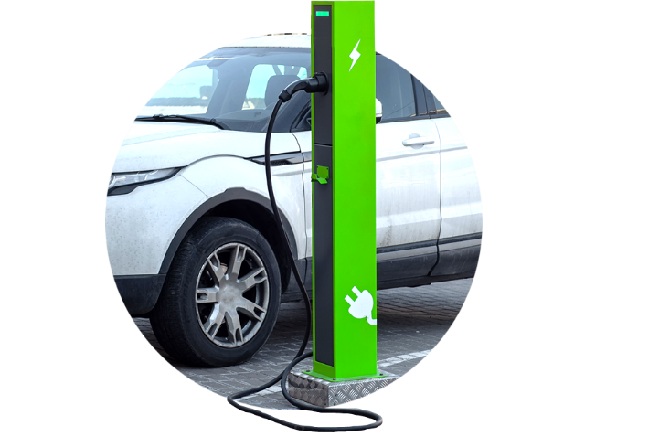
Ilgtspējīgs transports visiem
Lai nodrošinātu sekmīgu pāreju uz zaļo transportu, Komisija ierosina:
ar emisiju tirdzniecību no 2026. gada segt autotransporta nozari, nosakot cenu par piesārņojumu, tādējādi stimulējot tīrāku degvielas izmantošanu
ieviest oglekļa cenu noteikšanu aviācijas nozarē un veicināt ilgtspējīgu aviācijas degvielu izmantošanu;
attiecināt oglekļa cenas uz jūrniecības nozari un noteikt mērķus lielām ostām, lai nodrošinātu kuģiem elektroapgādi no krasta;
Nodrošinot iedzīvotājiem šiem transportlīdzekļiem nepieciešamo uzlādes infrastruktūru, Komisija arī veicina bezemisiju un mazemisiju transportlīdzekļu tirgus izaugsmi

Slide 11
Vadošā loma trešajā industriālajā revolūcijā
Zaļā pārkārtošanās paver lielas iespējas Eiropas rūpniecībai, radot tirgus tīrām tehnoloģijām un produktiem.
Šie jaunie priekšlikumi ietekmēs visas vērtību ķēdes tādās nozarēs kā enerģētika un transports, būvniecība un renovācija, palīdzot radīt ilgtspējīgas, vietējas un labi apmaksātas darbvietas visā Eiropā.
35 million
160,000
Līdz 2030. gadam varētu tikt renovēti 35 miljoni ēku
Būvniecības nozarē līdz 2030. gadam varētu izveidot vēl 160 000 zaļo darbvietu.

Slide 12
Vadošā loma trešajā industriālajā revolūcijā
Paredzams, ka ekonomikas elektrifikācija un lielāka atjaunīgo energoresursu izmantošana šajās nozarēs varētu radīt arī lielāku nodarbinātību. Ēku energoefektivitātes paaugstināšana arī radīs darbvietas būvniecībā.
Šie priekšlikumi veicina jaunu tīru transportlīdzekļu pārdošanu un tīrākas transportlīdzekļu degvielas, un tas pavērs lielas iespējas Eiropas autobūves nozarei.
Pat tādiem uzņēmumiem, kas importē Eiropas Savienībā no valstīm, kurās ir mazāk stingri klimata noteikumi, būs jāmaksā arī oglekļa cena.

Slide 13
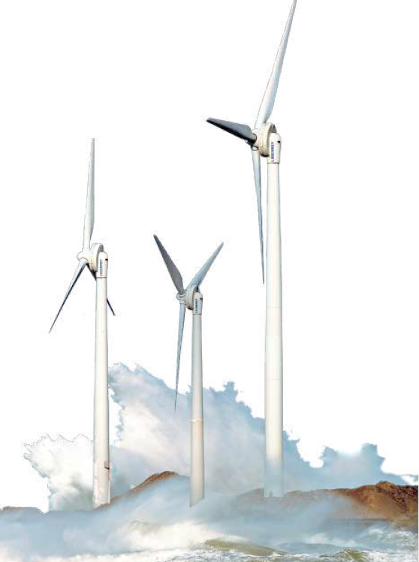
Mūsu enerogistēmas dekarbonizācija
Lai līdz 2030. gadam samazinātu siltumnīcefekta gāzu emisijas vismaz par 55 %, ir nepieciešams lielāks atjaunīgo energoresursu īpatsvars un lielāka energoefektivitāte.
36-39%
40%
Jaunais atjaunīgās enerģijas mērķrādītājs 2030. gadam — 40 %
Jaunie energoefektivitātes mērķrādītāji 2030. gadam attiecībā uz enerģijas galapatēriņu un primārās enerģijas patēriņu — 36-39 %
Turklāt Komisija ierosina pieskaņot minimālās nodokļu likmes apkurei un transportam mūsu klimata mērķiem, vienlaikus mazinot sociālo ietekmi un atbalstot neaizsargātos iedzīvotājus.

Slide 14
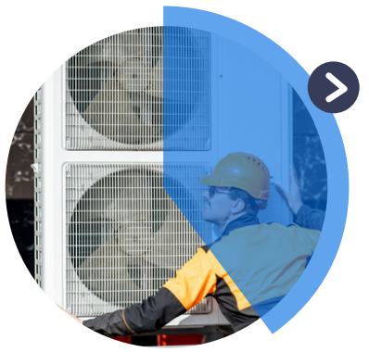
Ēku renovēšana zaļākam dzīvesveidam
Renovācija ir būtiska, lai samazinātos ēku enerģijas patēriņš, lai kristos emisiju līmenis un lai samazinātos rēķini par enerģiju. Turklāt renovācija rada darbvietas un veicina ekonomikas izaugsmi.
Jaunais Sociālais klimata fonds, ko finansēs ar ieņēmumiem no emisijas kvotu tirdzniecības autotransporta un ēku sektoros, sniegs finansiālu atbalstu iedzīvotājiem, jo īpaši mazaizsargātām mājsaimniecībām, lai veicinātu ieguldījumus renovācijā vai siltumapgādes sistēmās un nodrošinātu taisnīgu pārkārtošanos.
Ēkas rada:
40 %
no patērētās enerģijas daudzuma
36 %
no siltumnīcefekta gāzu emisijām,
kas saistītas ar enerģiju

Slide 15
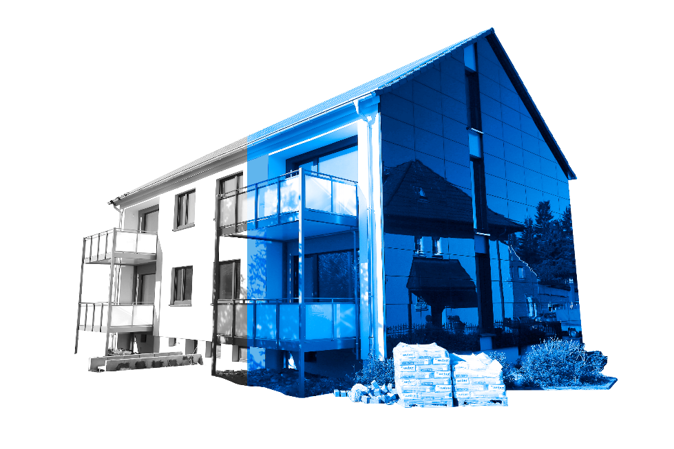
Ēku renovēšana zaļākam dzīvesveidam
Komisija ierosina:
Izvirzīt dalībvalstīm prasību ik gadus renovēt vismaz 3 % no visu publiskā sektora ēku kopējās platības
līdz 2030. gadam noteikt etalonrādītāju — 49 % atjaunojamo energoresursu īpatsvaru ēkās izmantotajā enerģijā
noteikt dalībvalstīm pienākumu atjaunīgās enerģijas izmantojumu siltumapgādē un aukstumapgādē līdz 2030. gadam ik gadu palielināt par + 1,1 procentpunktu

Slide 16
Darbs ar dabu, lai aizsargātu mūsu planētu un veselību
Dabas atjaunošana un bioloģiskās daudzveidības atkal uzplaukums veicina oglekļa absorbciju un uzglabāšanu.
Komisija ierosina atjaunot Eiropas mežus, augsnes, mitrājus un kūdrājus. Tas palielinās CO₂ absorbciju un padarīs mūsu vidi izturīgāku pret klimata pārmaiņām.
Šo resursu apritīga un ilgtspējīga pārvaldība
uzlabos mūsu dzīves apstākļus,
uzturēs veselīgu vidi,
radīs kvalitatīvas darbvietas,
sagādās ilgtspējīgus energoresursus.

Slide 17
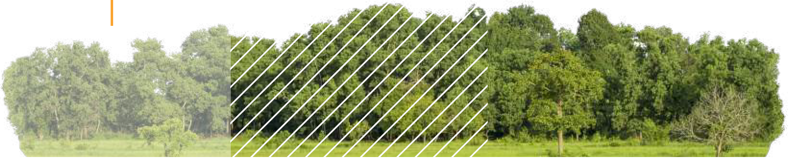
Darbs ar dabu, lai aizsargātu mūsu planētu un veselību
Jauni mērķi mūsu dabiskā oglekļa piesaistītāja palielināšanai::
Jaunā ES meža stratēģija uzlabos ES mežu kvalitāti un kvantitāti:
palielinot meža platības ES atbilstoši ekoloģiskajiem principiem
palielinot ES mežu noturību
ES bioloģiskās daudzveidības stratēģijā ir pausta apņemšanās līdz 2030. gadam ES stādīt/vēl vismaz 3 miljardus koku .
268Mt
310Mt
225Mt
^{Vecais mērķis}
Pašreizējā oglekļa piesaistītājsistēma
^{Jaunais mērķrādītājs}
^{Pārāk zems!}

Slide 18
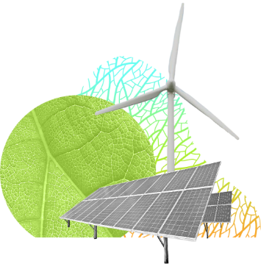
Globālās klimatrīcības kāpināšana
30 %
1/3
no ES kaimiņattiecību, attīstības sadarbības un starptautiskās sadarbības instrumenta līdzekļiem ir atvēlēti klimata mērķu atbalstam.
no pasaules publiskā finansējuma klimata jomā nāk no ES un tās dalībvalstīm.
Mēs sadarbojamies ar saviem starptautiskajiem partneriem, kopīgi apņemoties un kopīgi rīkojoties, lai līdz 2030. gadam samazinātu emisijas un izvirzītu konkrētus mērķus līdz 2050. gadam kļūt par klimatneitrālām ekonomikām.
Mēs strādājam, lai panāktu pēc iespējas vērienīgākus rezultātus COP26 Glāzgovā un COP15 par bioloģisko daudzveidību Kuņminā.

Slide 19
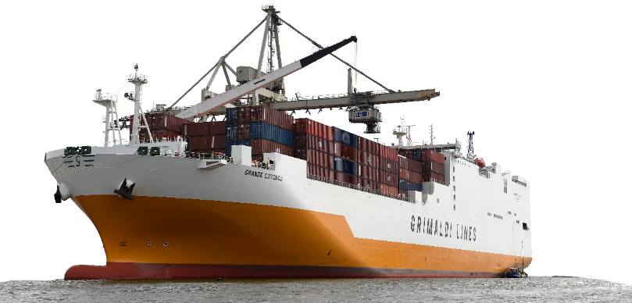
Globālās klimatrīcības kāpināšana
Investējot atjaunojamo enerģiju tehnoloģijās, mēs veidojam lietpratību un produktus, kas noderēs arī pārējai pasaulei.
Mūsu pārvirze uz zaļo transportu ļaus izveidot pasaulē vadošus uzņēmumus, kas var apkalpot augošu globālo tirgu.
Sadarbojoties ar mūsu starptautiskajiem partneriem, mēs kopā visā pasaulē mazināsim emisijas jūras transportā un aviācijā.

Slide 20
Papildu resursi
Tīmekļa lapa "Eiropas zaļā kursa īstenošana” - https://europa.eu/!XwJXrM
Tematiskās faktu lapas https://ec.europa.eu/info/publications/delivering-european-green-deal_lv
Aaudiovizuālie materiāli - https://audiovisual.ec.europa.eu/en/topnews/M-006759
Sociālie mediji: sekojiet #EUGreenDeal šeit atrodamas visas ziņas un atjauninājumi

Slide 21
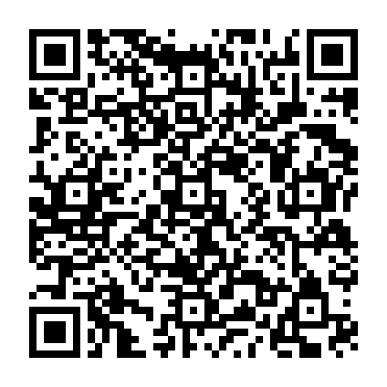
Paldies!
© Eiropas Savienība, 2020
Ja nav norādīts citādi, šo materiālu atkalizmantot ļauts saskaņā ar licenci CC BY 4.0. Lai varētu izmantot vai reproducēt elementus, uz ko Eiropas Savienībai nav autortiesību, atļauju var nākties prasīt tieši autortiesību īpašniekam.
Slaids xx: [attiecīgais elements] , [avots:: e.g. Fotolia.com; Slaids xx: [attiecīgais elements] , [avots:: piem., iStock.com

